Slide 1
Krachten
Na deze les kan je:
Wat zwaartekracht, aantrekkingskracht en gewicht is.

Slide 2
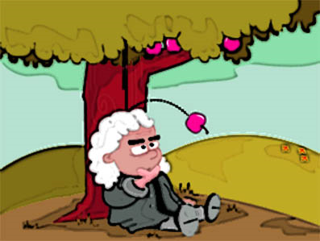
Zwaartekracht
Soorten krachten
De zwaartekracht is de aantrekkende kracht die een hemellichaam uitoefent op een voorwerp.
$F_{z}$ in N

Slide 3
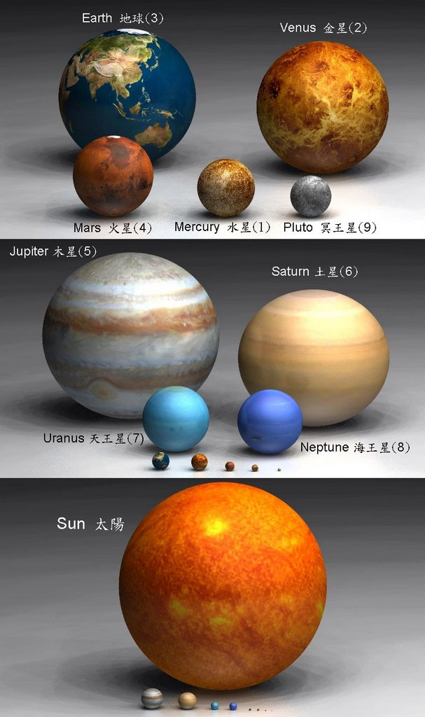
aantrekkingskracht
Soorten krachten
De aantrekkingskracht (g) is de kracht die een hemellichaam uitoefent op een massa van 1 kg.
g in N/kg
De aantrekkingskracht hangt af van de grootte van de planeet
Object | g in N/kg
Aarde | 9,81
Maan | 1,62
Mars | 3,74
Jupiter | 26,01
Pluto | 0,73

Slide 4
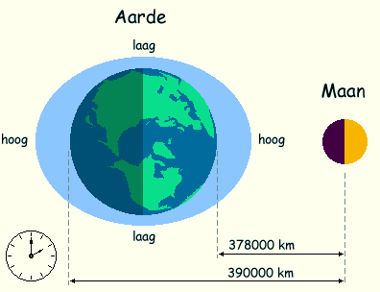
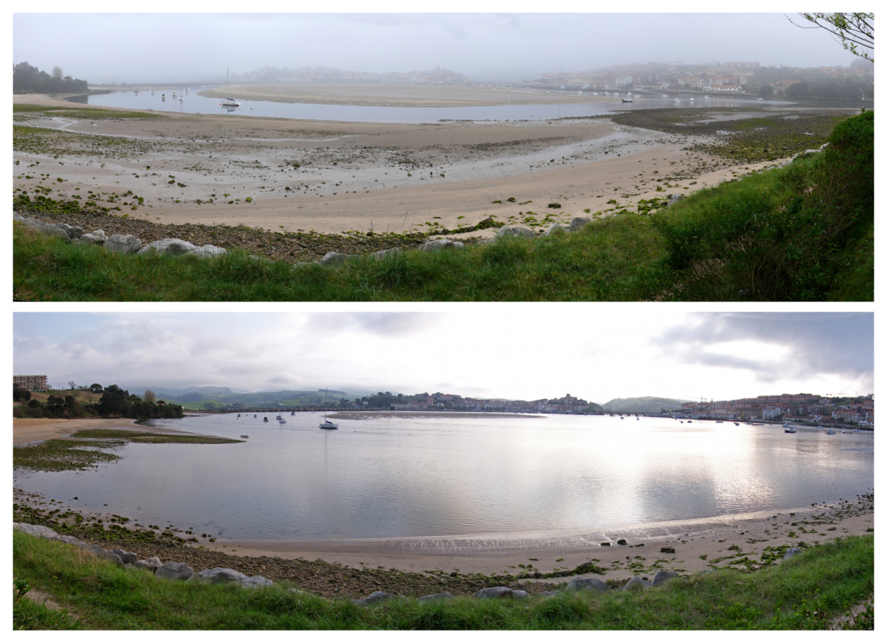
Aantrekkingskracht
Soorten krachten
Hoe merken wij op aarde dat andere hemellichamen aan de aarde trekken?

Slide 5
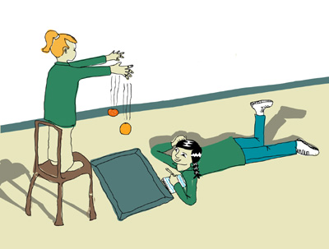
Aantrekkingskracht
Soorten krachten
Bij gelijke kracht vallen voorwerpen even snel.
o de sinaasappel wint o o het gelijkspel wordt o o de mandarijn wint

Slide 6
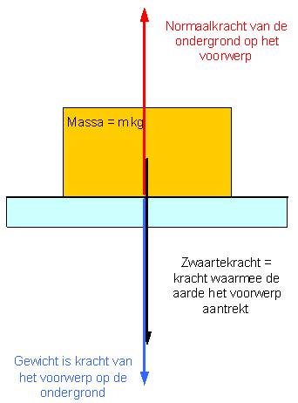
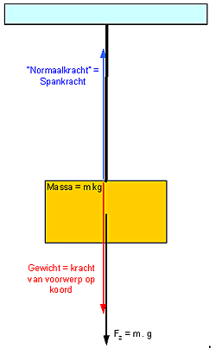
Gewicht
Soorten krachten
De kracht die een voorwerp uitoefent op een hang- of steunpunt.
$F_{g}$ in N

Slide 7
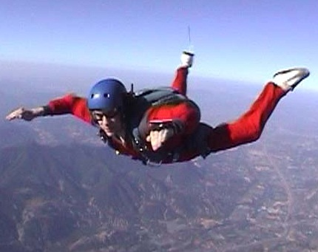
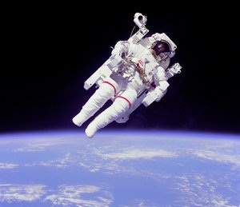
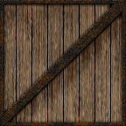
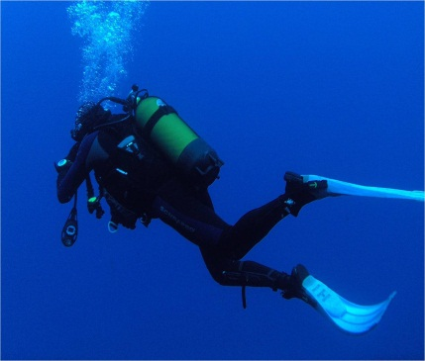
Gewicht
In de natuurkunde betekent het woord gewicht de kracht die een voorwerp uitoefent op zijn steunpunt. Gewicht is in de natuurkunde dus een kracht en wordt daarom ook gemeten in Newton.
Soorten krachten
?
De kracht die een voorwerp uitoefent op een hang- of steunpunt
Gewicht op verschillende planeten
Geen steunpunt = gewichtsloos
In het plaatje zie je een kist op een tafel staan. De kist wordt aangetrokken door de aarde. Hierdoor duwt de kist op de tafel.
Deze kracht noem je gewicht.
Gewicht is niet hetzelfde als massa. Het gewicht van een voorwerp is afhankelijk van de aantrekkingskracht. Als de aantrekkingskracht minder sterk zou zijn (zoals op andere planeten) zou het gewicht van voorwerpen veranderen maar de massa niet.
Op de maan bijvoorbeeld is het gewicht van voorwerpen kleiner dan dat op aarde omdat de valversnelling ongeveer 6 keer zo klein is.
20 kg
De skydiver valt naar beneden omdat de aarde aan hem trekt. Omdat de man geen kracht uitoefent op een steun of hangpunt heeft de man geen gewicht. Hij is gewichtsloos.
De astronaut is ook gewichtsloos omdat hij/zij ook geen steunpunt heeft.
De duiker is ook gewichtsloos omdat de geen steunpunt of hangpunt is waar de man kracht op uitoefent.
listverse.com
home.deds.nl
tafel
$F_{g}$ = 32,4 N
$F_{g}$ = 196 N
Maan
Aantrekkingskracht = 1,62 N/kg
Aarde
Aantrekkingskracht = 9,81 N/kg
www.todi.be
aarde
maan
uitleg
uitleg

